Slide 1






Amazon Review Analysis
Dyhia TOUAHRI
17 décembre 2025
Notes:
« Bonjour à tous, et merci d’être présents aujourd’hui. Dans le cadre de ce projet, j’ai choisi de travailler sur Amazon, un acteur majeur du e-commerce et un modèle de référence en matière d’innovation technologique.
L’objectif de mon étude a été, dans un premier temps, d’analyser plusieurs cas d’utilisation possibles liés à l’entreprise, afin d’en comprendre les enjeux, les limites et les opportunités. À partir de cette analyse, j’ai sélectionné le cas d’utilisation le plus pertinent, c’est-à-dire celui qui apporte à la fois une réelle valeur ajoutée pour Amazon et qui reste cohérent avec les contraintes techniques et fonctionnelles du projet.
Sur cette base, j’ai ensuite proposé un prototype, conçu pour illustrer concrètement la solution et permettre de visualiser son fonctionnement. Enfin, j’ai évalué la faisabilité de ce prototype, en prenant en compte les aspects techniques, organisationnels et opérationnels.
Dans cette présentation, je vais donc vous expliquer comment j’ai procédé pour analyser les différents cas d’usage, pourquoi j’ai retenu celui-ci, comment j’ai construit le prototype, et dans quelle mesure sa mise en œuvre semble réaliste. »

Slide 2
Phase 1

Slide 3
Plan
Introduction
Prototype
Cahier des charges
Analyse stratégique SWOT
Design Thinking - Personas
Veille technologique et réglementaire
Cartographie des flux de données
Spécifications fonctionnelles et techniques
Synthèse

Slide 4
Introduction

Slide 5
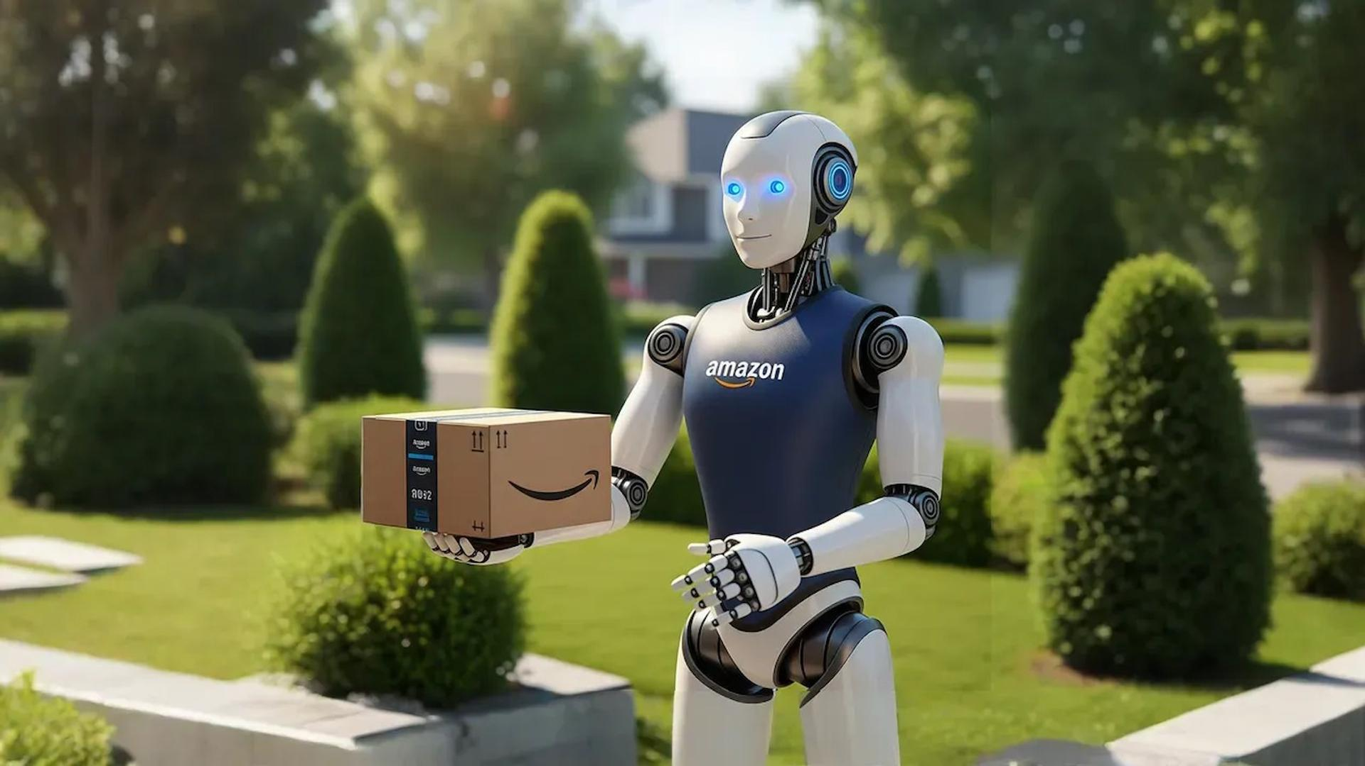
Introduction
E-commerce et marketplace
Acteur influent dans le e-commerce et le cloud computing.
Cloud Computing AWS
Streaming et divertissement
Objets connectés
Santé et autres initiatives émergents
Publicité et services aux entreprises
Logistique et transport
Notes:
Plusieurs sources de données

Slide 6
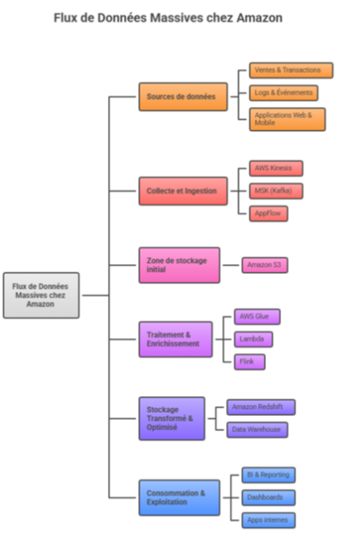
Flux de données
Notes:
Slide : Cartographie des Flux de Données – Vue Globale chez Amazon
1. Collecte des données
Les données proviennent de multiples sources internes : ventes, logistique, inventaire, avis produits, transactions financières, services cloud (AWS), IoT, interactions web et mobile.
Les flux incluent des données structurées (tables SQL), semi-structurées (JSON, logs) et non structurées (texte, images, vidéos).
2. Ingestion et stockage initial (Raw Data Layer)
Les données sont ingérées en temps réel ou batch dans des zones de stockage centralisées (data lakes, bases NoSQL, S3).
Chaque type de données est stocké avec ses métadonnées pour faciliter le suivi et la traçabilité.
3. Traitement et enrichissement (Processing & Analytics Layer)
Nettoyage, normalisation et enrichissement pour garantir qualité et cohérence.
Transformation via pipelines ETL/ELT pour préparer l’analyse.
Application de modèles analytiques et de machine learning pour :
Détection d’anomalies ou de fraudes
Segmentation et profilage
Prédiction de ventes, recommandations ou optimisation logistique
4. Stockage transformé (Processed Data Layer)
Les données traitées sont centralisées dans des systèmes analytiques : datawarehouses, bases orientées colonnes, caches pour requêtes rapides.
Les données sont organisées par domaine fonctionnel (logistique, marketing, ventes, cloud, etc.) pour faciliter les requêtes et analyses.
5. Exploitation et reporting (Applications)
Tableau de bord, reporting automatisé et systèmes de recommandation.
Analyses en temps réel pour la prise de décision stratégique et opérationnelle.
Les équipes métier et data scientists peuvent accéder aux données selon leurs rôles et permissions.
6. Sécurité et gouvernance
Contrôle d’accès et gestion des habilitations (RBAC/IAM).
Traçabilité complète des flux et audit des transformations.
Conformité RGPD, CCPA et autres standards internes.

Slide 7
Analyse stratégique SWOT

Slide 8
Analyse stratégique SWOT
Forces
Faiblesses
3ème mondiale (Interband).
Réseau logistique performant
Présence dominante dans le e-commerce et cloud computing.
Large base de clientèle fidèle.
Dépendance aux vendeurs tiers.
Problèmes juridiques.
Délai de livraison important dans certaines zones rurales.
Vulnérabilité aux cyberattaques.
Opportunités
Menaces
Croissance continue dans les marchés émergeants.
Valorisation des retours clients.
Développement durable et innovation logistique.
Marché très concurrentiel.
Pression réglementaire.
Multiplication des cyberattaques.
Notes:
SWOT

Slide 9
Design Thinking - Personas

Slide 10


Design Thinking - Personas
Emma
21 ans
Etudiante en psychologie
Rayan
25 ans
Business Analyste chez Amazon
Mathis
42 ans
entrepreneur
Besoin identifié :
- Bénéficier d’un service de livraison rapide.
Cas d’utilisation :
- Optimisation logistique et amélioration de la livraison dans les zones rurales.
Besoin identifié :
- Pouvoir automatiser l’analyse et la classification des avis clients sur les produits.
Cas d’utilisation :
- Classer les avis et identifier leur pertinence.
Besoin identifié :
- Améliorer la visibilité et la performance de ses produits.
- Comprendre les critères influençant le classement des produits.
Cas d’utilisation :
- Analyse des avis clients et tendances de satisfaction.
- Transparence sur les algorithmes de classement produits.
Notes:
Personas

Slide 11
Design Thinking – Personas
Rayan
25 ans
Business Analyste chez Amazon
Besoin retenu :
Classer les avis et identifier leur pertinence.
Valeurs ajoutées :
Analyse rapide et plus fiable.
Elimination d’un travail manuel et gain de temps.
Levier et première brique pour d’autres besoins identifiés.
Notes:
Mettre les Use case retenus
Ce cas d’usage peut être considéré comme un levier et une première brique pour d’autres besoins.

Slide 12
Veille technologique et réglementaire

Slide 13
Veille technologique statique
Technologie | Sujet | Points clés | Date | Mots-clés utilisés
Amazon S3 (Tables, Intelligent-Tiering, features récentes) | Stockage objet & data-lake | - Renforcement des capacités data-lake. - Optimisation des coûts. | 2024-2025 | data lake, cloud storage, optimisation coût
Snowflake (AI & data platform évolutive) | Data warehouse cloud & AI | - AI et ML intégrés - Pipelines optimisés | juin-25 | AI, data governance, cloud warehouse, embeddings, LLMs
Milvus (vector DB / embeddings store) | Stockages vecteurs pour recherche sémantique | - Indexation et recherche d’embeddings - Scalabilité | 2024- 2025 | embeddings, semantic search, similarity
VADER (Valence Aware Dictionary and sEntiment Reasoner) | Analyse de sentiments (NLP classique) | - Analyse de sentiment légère et interprétable - Intégration temps réel | 2024- 2025 | sentiment analysis, lexicon-based, NLP, real-time
Zero-shot Classification (transformers / LLM) | Classification thématique & NLP avancé | - Étiquetage sans entraînement - Scalabilité ML | 2024- 2025 | zero-shot, NLP, LLM, classification, embeddings, topic modeling
Databricks (Unity Catalog, Lakehouse features) | Lakehouse / gouvernance & productivisation ML | - Gouvernance unifiée - Data + AI | juin-25 | Unity Catalog, data governance, lakehouse, MLops
Apache Spark (moteur de calcul distribué) | Traitement Big Data / ETL distribué | - Performances et intégration ML - Traitement NLP à grande échelle | 2023–2025 | ETL, big data, distributed computing, NLP pipeline
Notes:
Dire qu’on a fait une veille techno statique
Amazon S3 : devient une vraie brique de data lake intelligente avec des optimisations automatiques des coûts. Idéal pour le stockage massif, historisation et gouvernance de données brutes.
Snowflake : datawarehouse plus rapide et plus sécurisés, il renforce la data gouvernance et la perfomance analytique sur une seule plateforme.
Databricks : plateforme lakehouse (combine data lake + data warehouse + AI/ML) donne une meilleure production des modèles, idéal pour industrialiser le ML et data quality à grande échelle.
Amazon SageMaker : plateforme de ML managée (entrainement modèles, dépoilement de modèles). Permet un meilleur contrôle de données.
Zero-shot : classification de texte sans données d’entraînement spécifiques, très rapide à déployer.
VADER ; analyse de sentiment efficace pour les avis clients.

Slide 14
Veille réglementaire statique
Texte | Sujet | Points clés | Date | Mots-clés utilisés
RGPD (Regulation (EU) 2016/679) | Protection des données personnelles | - Cadre clé de conformité - Impact direct sur le NLP | Texte initial 27 avr. 2016 (applicable depuis 2018) | RGPD, data privacy, anonymisation, consentement, EU compliance
CCPA (California Consumer Privacy Act) | Réglementation américaine sur la protection des données personnelles | - Cadre californien de protection des données - mpact opérationnel | Adopté en 2018 – renforcé en 2023 (CPRA) | CCPA, CPRA, data privacy US, consentement, droit à la suppression
AI Act (Règlement UE) | Régulation IA (transparence, obligations) | - Transparence et contrôle - Impact technique | 2024–2025 (mesures d’application 2025). | IA Acte, réglementation IA, transparence, conformité UE
RSE Numérique (Responsabilité Sociétale & Environnementale) | Réglementation / bonnes pratiques | - IA responsable et sobre - Dimension éthique et sociale | 2024- 2025 | RSE numérique, CSRD, Green AI, IA responsable, durabilité
Notes:
Veille réglementaire :
RGPD : demeure la référence sur consentement, minimisation, anonymisation ou pseudonymisation des données à caractères personnelles.
CCPA : L’équivalent californien du RGPD : impose le droit à l’information, à la suppression et à l’opposition à la vente des données personnelles.
AI Act (Régment UE) : L’AI Act impose des obligations de transparence (déclarations si contenu IA), restrictions sur la manipulation.
RSE : encourage une IA éthique et sobre en évaluant l’empreinte carbone des modèles, choix cloud responsables, et inclusion sociale dans les projets IA. Tendance forte en 2025.

Slide 15




Veille technologique et réglementaire
Méthode professionnelle de partage
Notes:
Documentation claire.
Ateliers collaboratifs : organisation de sessions interactives pour l’échanges d’idées et la résolution de problèmes.
Présentations régulières : communication des progrès et des résultats aux partie prenantes.
Boucles de rétroaction : Mise en place de mécanismes pour recueillir et intégrer les commentaires.

Slide 16
Cartographie des flux de données

Slide 17

Cartographie des flux de données
REVIEW : récupérer tous les avis des clients.
PRODUCT_REVIEW : récupérer les liens entre produit et avis.
PRODUCT : récupérer les produits.
CATEGORY : récupérer les catégories des produits.
REVIEW_IMAGES : récupérer les avis qui ont des images.
ORDERS : récupérer les commandes des acheteurs.
BUYER : identifier l’acheteur.
Pourquoi cette phase ?
Mieux comprendre la structure des données.
Identifier les tables nécessaires au cas d’utilisation.
Commencer à visualiser la solution.

Slide 18
Prototype

Slide 19
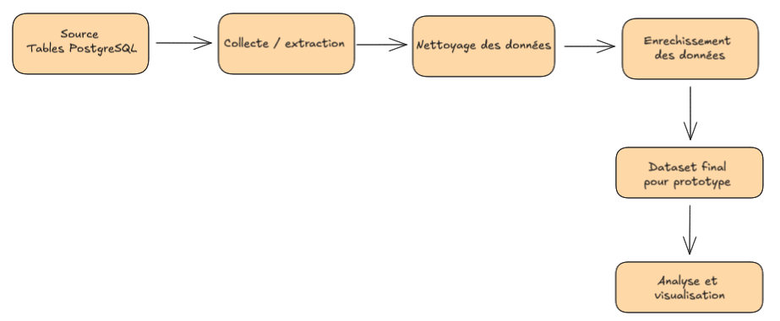
Prototype
L’objectif du prototype
Démontrer de la faisabilité
Mise en avant des fonctionnalités principales
Avoir un premier retour sur la performance
Notes:
Score en pondérant plusieurs variables
Flux de traitement :
Collecte → Extraction des données des tables sources.
Nettoyage → Suppression des doublons, gestion des valeurs manquantes, filtrage des avis non pertinents.
Enrichissement → Association avis-produits, ajout des informations de catégorie, vérification de l’authenticité (acheteur vérifié), indication présence image.
Analyse → Préparation du dataset pour le prototype (calcul de score de pertinence).
Cibles pour le prototype :
Dataset préparé pour tests et modèle de classification.
Visualisation locale (tableaux, graphiques Python / notebook).

Slide 20
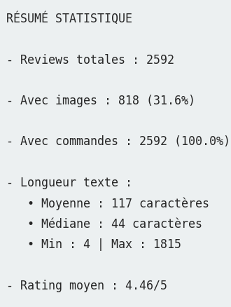
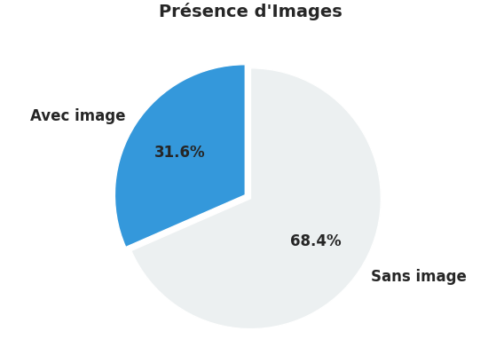
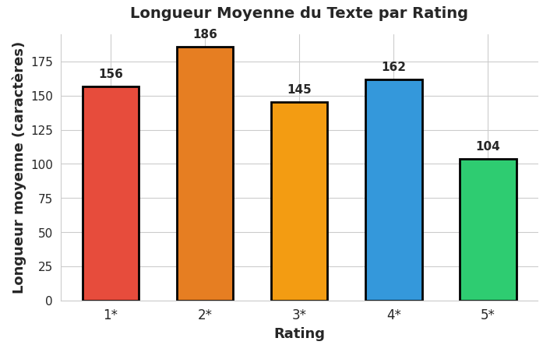
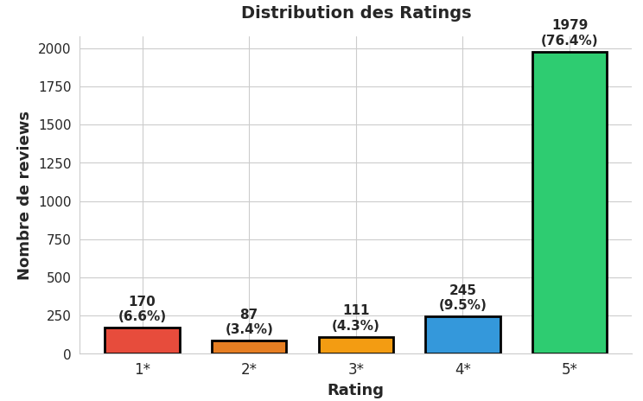
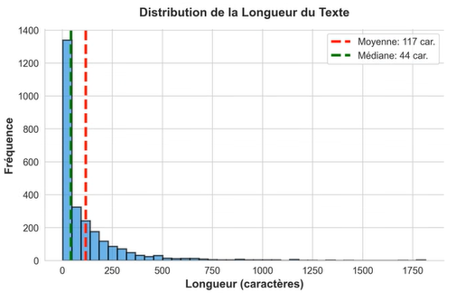
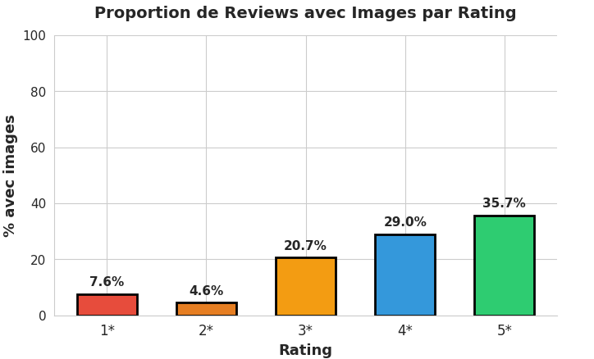
Prototype
Analyse sur 10 produits (2592 avis)
Notes:
1 produit avec 376 avis
73,1 % des avis ont 5 étoiles.
28,5% des avis ont une photo.
Médiane sur la distribution du texte : 58 caractères.
Moyenne sur la distribution du texte : 160 caractères.
10 produits avec 2592 avis
76,4 % des avis ont 5 étoiles.
31,6 % des avis ont une photo.
Médiane sur la distribution du texte : 44 caractères.
Moyenne sur la distribution du texte : 117 caractères.

Slide 21
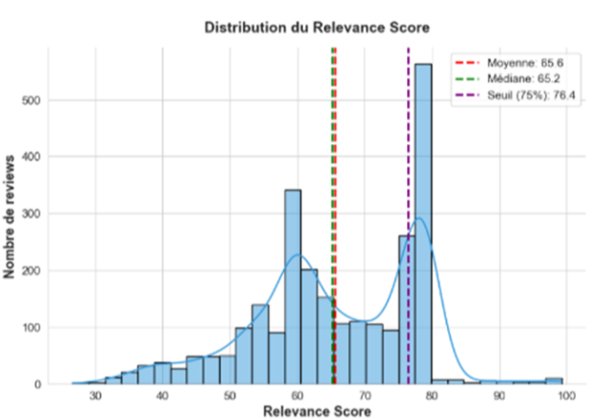
Prototype
Justificatif de pondération
30 %
Longueur de texte : plus l’avis est long, plus il y a de détail.
25 %
Sentiment (VADER) : analyse de sentiments pour détecter la satisfaction ou l’insatisfaction des clients.
20 %
Présence d’image : 31% des avis contiennent des images (indicateur d’engagement).
15 %
Note extrême : les avis très positifs ou très négatifs apportent souvent plus d’information.
10 %
Achat vérifié : tous les avis sont vérifiés
Sélection de seuil
Notes:
Notre seuil de 76,4 (75e percentile) est justifié par trois observations clés :
1)La distribution bimodale du score révèle deux populations distinctes d'avis, avec un premier pic autour de 60 et un second autour de 80, permettant une séparation naturelle des avis les plus informatifs
●
2) Comme le montre le boxplot, le seuil de 76,4 est positionné de façon à inclure majoritairement les avis 5★ de qualité supérieure (dont la médiane est proche de 70) tout en ne retenant que les meilleurs avis des autres ratings (particulièrement ceux de 1★ à 4★ qui dépassent leurs quartiles supérieurs respectifs). Cette sélection nous assure d'obtenir principalement des avis positifs détaillés mais aussi les critiques les plus constructives.
●
3) En fixant le seuil au 75ème percentile, nous réduisons notre analyse à seulement un quart des données (environ 25% des 2592 avis), ce qui permet de concentrer les ressources sur approximativement 650 avis de haute qualité au lieu de traiter l'ensemble du corpus. Cette approche équilibrée maximise l'extraction d'informations utiles tout en minimisant l'effort de traitement.
●
●
Justification de la méthode : Notre approche suit le principe de Pareto où environ 20% des données contiennent 80% de la valeur informationnelle. De plus, nous ne supprimons pas ces données - elles restent disponibles pour des analyses complémentaires si nécessaire. Cette méthode de filtrage améliore en fait la précision de nos modèles NLP qui fonctionnent mieux avec des textes plus riches en contexte, tout en réduisant le bruit statistique qui pourrait fausser les résultats.

Slide 22
Prototype
Résultats du prototype
Exemple 1 : avis pertinent
Description : « Love it »
Présence d’image
Achat vérifié
Sentiment positif fort (VADER)
Score d texte (fonction centrée sur 300 caractères)
Exemple 2 : avis non pertinent
Description : « This product is very good…. (~ 1000 caractères)»
Présence d’une image
Achat vérifié
Sentiment moyen (VADER)
Score du texte (fonction centrée sur 300 caractères) qui fait baisser sa valeur
Limites claires
Score basé surtout sur la forme et l’émotion
Survalorisation des avis 5★
Avis courts parfois trop bien notés
Avis longs parfois pénalisés
Pas d’analyse sémantique
Mesure l’engagement, pas la vraie pertinence
Notes:
Score basé surtout sur la forme et l’émotion
Survalorisation des avis 5★
Avis courts parfois trop bien notés
Avis longs parfois pénalisés
Pas d’analyse sémantique
Mesure l’engagement, pas la vraie pertinence
●Le score de pertinence repose principalement sur des critères de forme et d’intensité émotionnelle. Bien que cette approche permette d’identifier des avis fortement engagés, elle présente plusieurs limites :
●une surreprésentation des avis à 5 étoiles, liée à la combinaison du score de sentiment et du bonus accordé aux notes extrêmes ;
●une discrimination insuffisante des avis très courts, qui peuvent obtenir un score élevé malgré une faible valeur informationnelle ;
●une pénalisation excessive des avis longs et détaillés du fait de la fonction de normalisation de la longueur ;
●une absence de compréhension sémantique du contenu, l’analyse ne prenant pas en compte la nature des arguments, des faits rapportés ou du contexte d’utilisation du produit.
●En conséquence, le score mesure davantage l’intensité et l’engagement que la pertinence informationnelle réelle.

Slide 23
Synthèse

Slide 24
Synthèse
Identification de limites dans la pondération.
Amélioration de la future solution en y intégrant Zero-shot.
Première brique de la solution cible.

Slide 25

Merci !

